Slide 1


CAPÍTULO II:
CONSTITUCIÓN DE SOCIEDADES
Derechos y obligaciones de los socios (4º parte)
UNIVERSIDAD NACIONAL DEL SUR
DEPARTAMENTO DE CIENCIAS DE LA ADMINISTRACIÓN
ACTUACIÓN PROFESIONAL SOCIETARIA
Mg. (Cra.) Antonela Perata
Año 2022

Slide 2
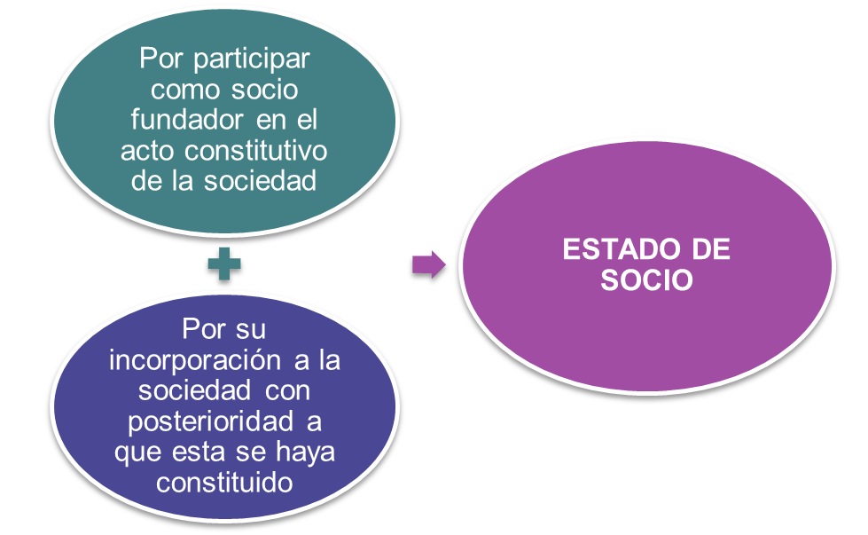
El estado de socio
situación que genera
el vinculo que une a una persona que es parte de una sociedad con la sociedad misma
derechos y obligaciones

Slide 3
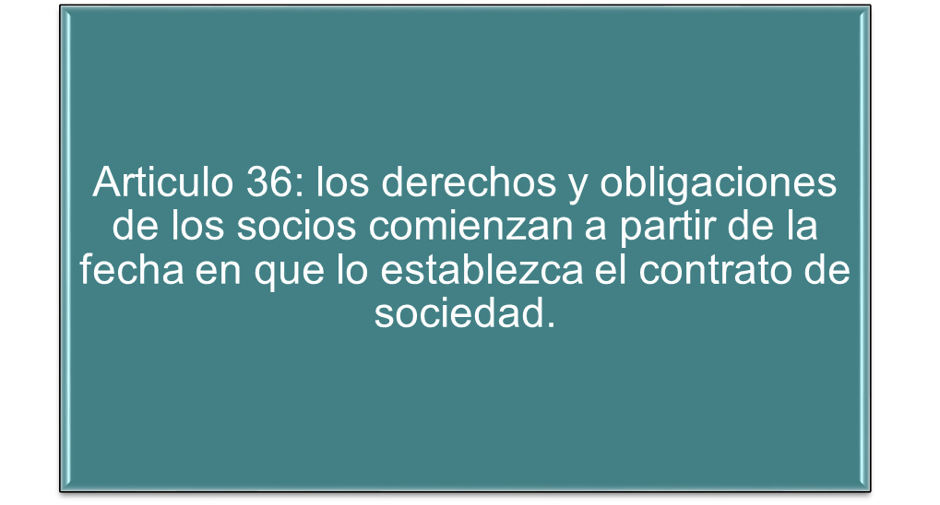
Derechos y obligaciones de los socios

Slide 4
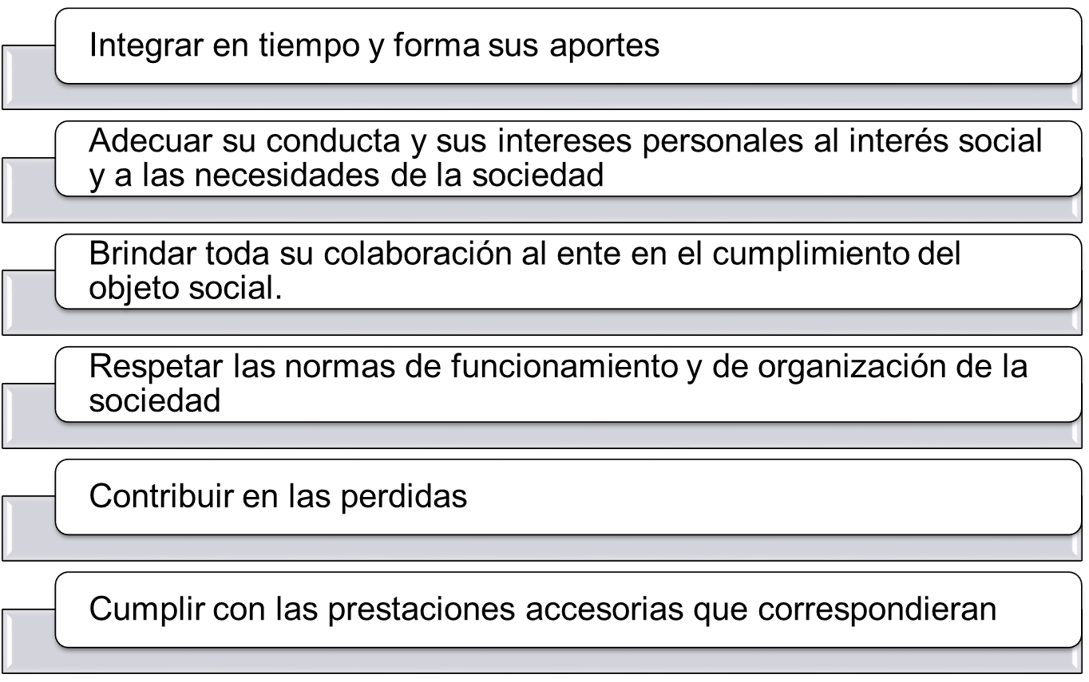
Obligaciones de los socios

Slide 5

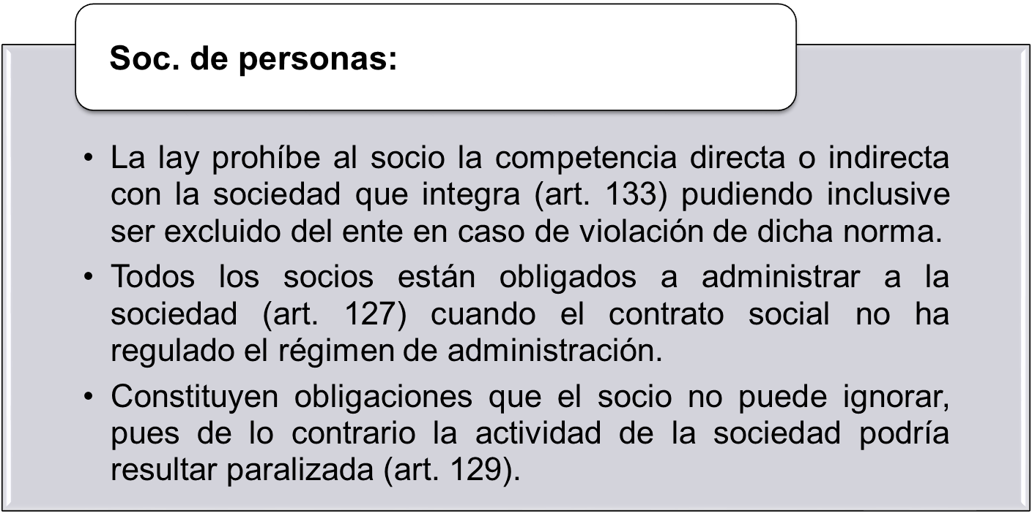

Slide 6
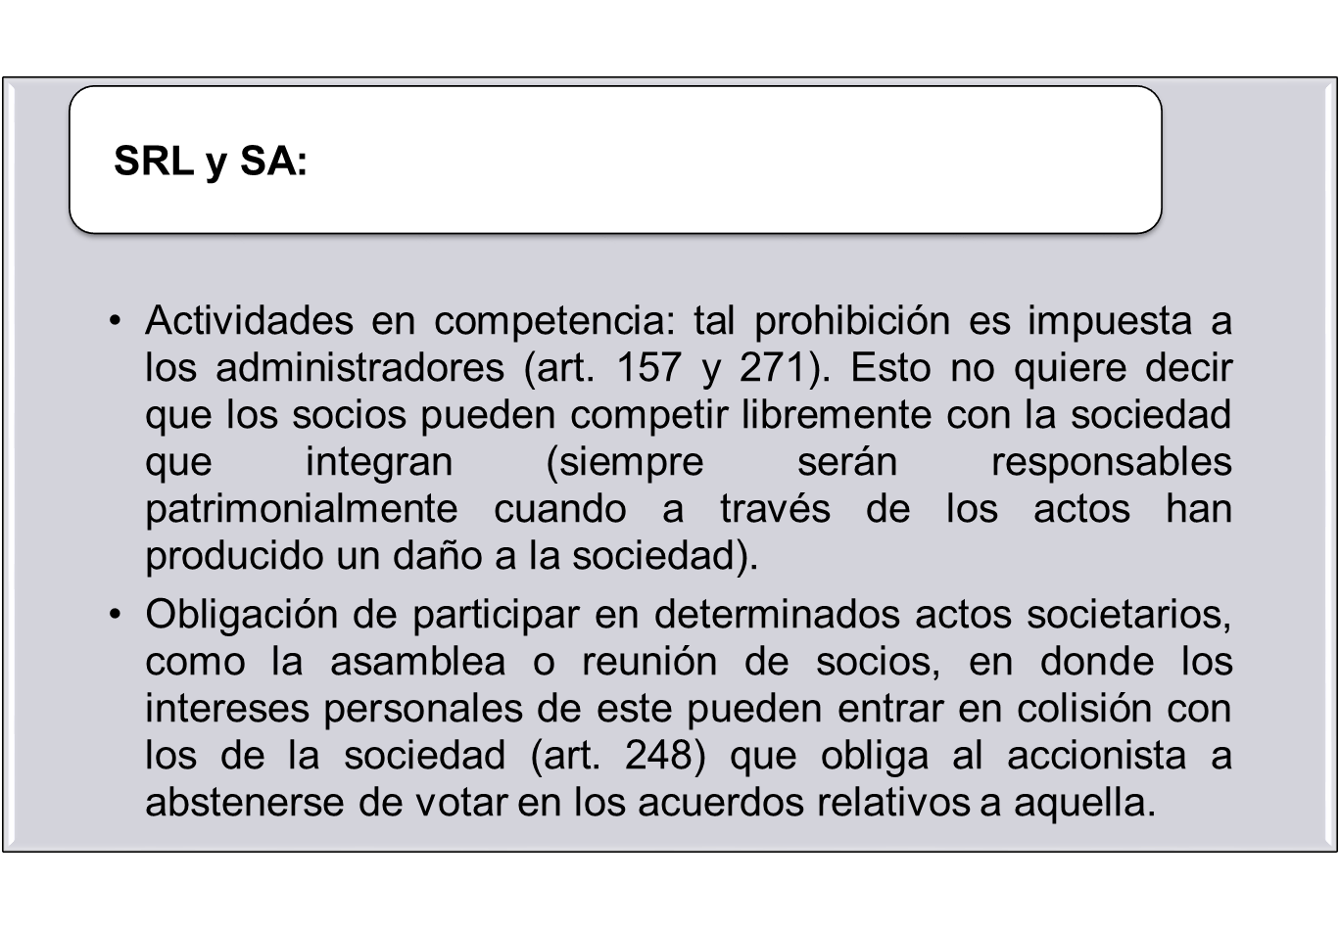

Slide 7
Responsabilidad de los socios (art. 54 LGS)
Dolo o culpa del socio o del controlante.
El daño ocurrido a la sociedad por dolo o culpa de socios o de quienes no siéndolo la controlen constituye a sus autores en la obligación solidaria de indemnizar sin que puedan alegar compensación con el lucro que su actuación haya proporcionado en otros negocios.
El socio o controlante que aplicará los fondos o efectos de la sociedad a uso o negocio de cuenta propia o de tercero está obligado a traer a la sociedad las ganancias resultantes siendo las pérdidas de su cuenta exclusiva.
Inoponibilidad de la personalidad jurídica.
La actuación de la sociedad que encubra la consecución de fines extrasocietarios constituya un mero recurso para violar la ley, el orden público o la buena fe o para frustrar derechos de terceros, se imputará directamente a los socios o a los controlantes que la hicieron posible, quienes responderán solidaria e ilimitadamente por los perjuicios causados.

Slide 8
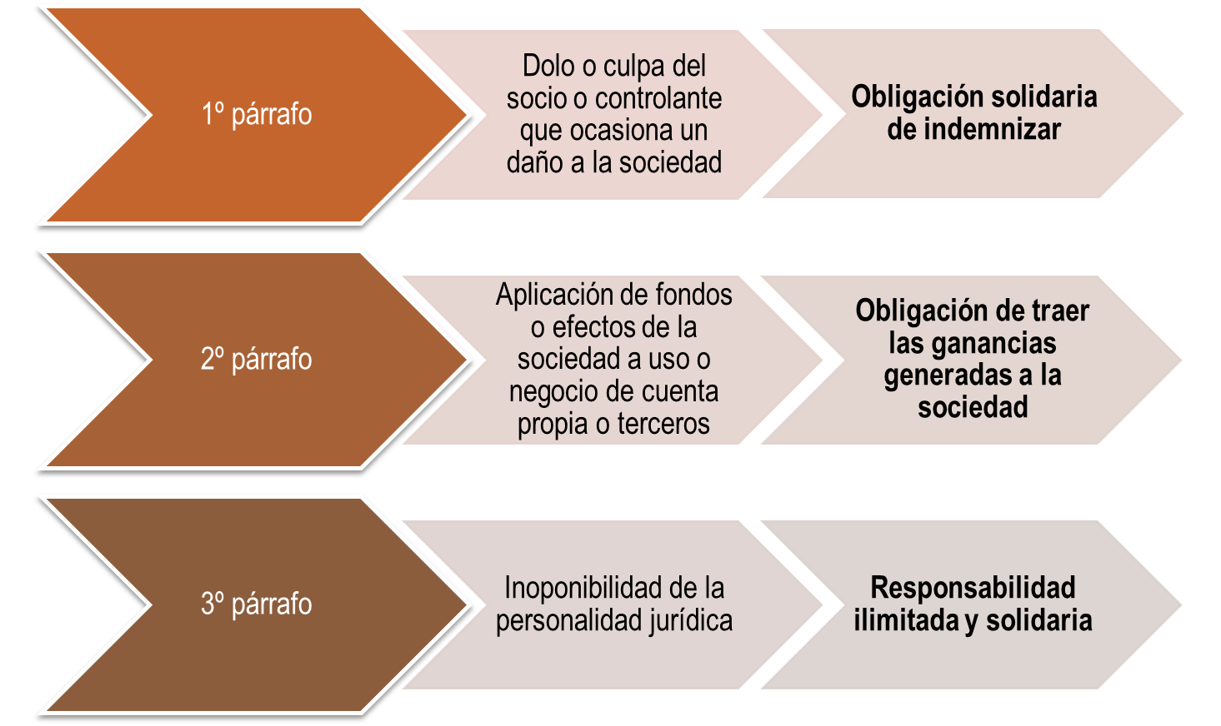
Responsabilidad de los socios (art. 54)

Slide 9
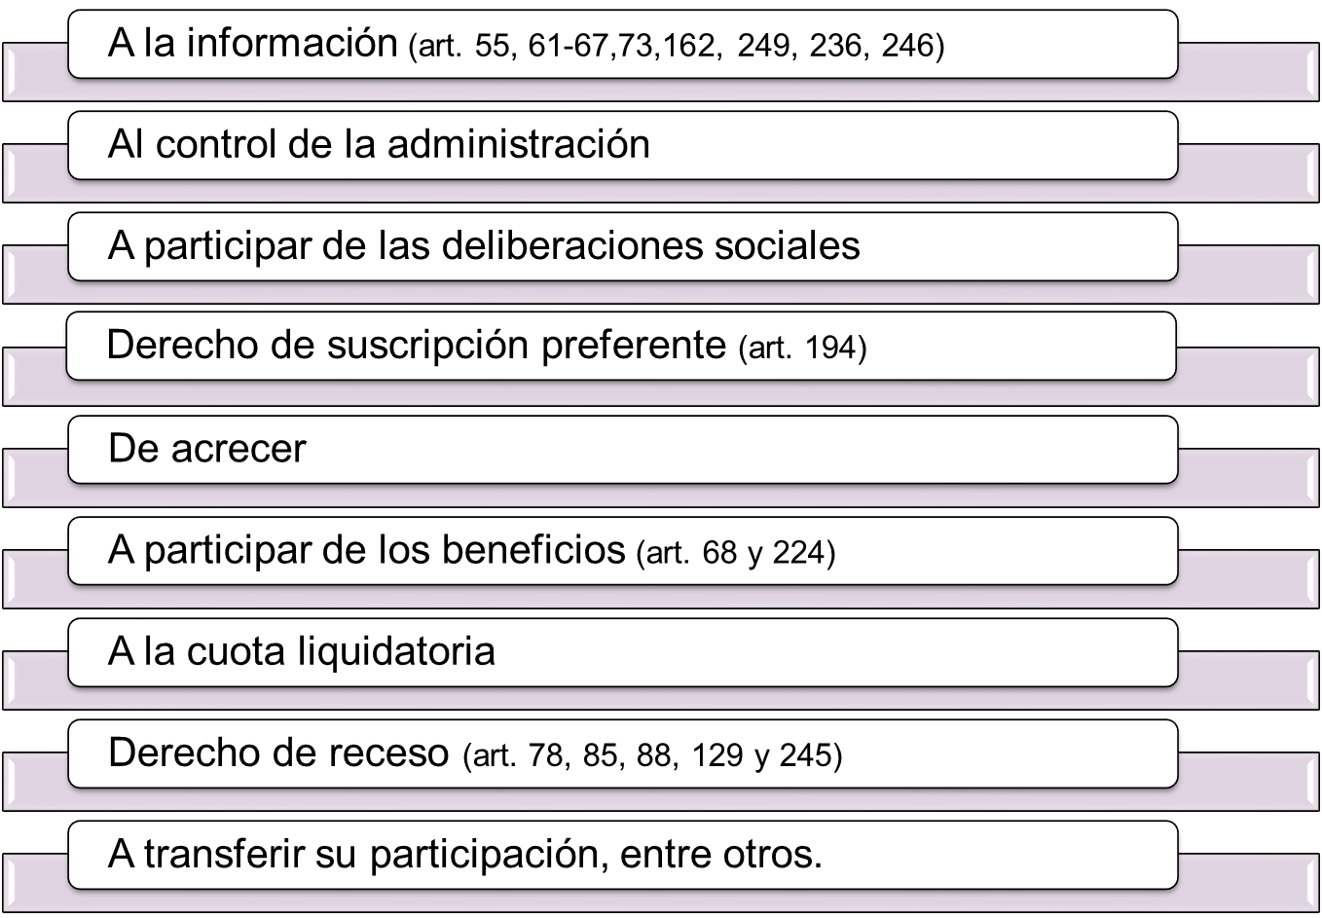
Derechos de los socios

Slide 10
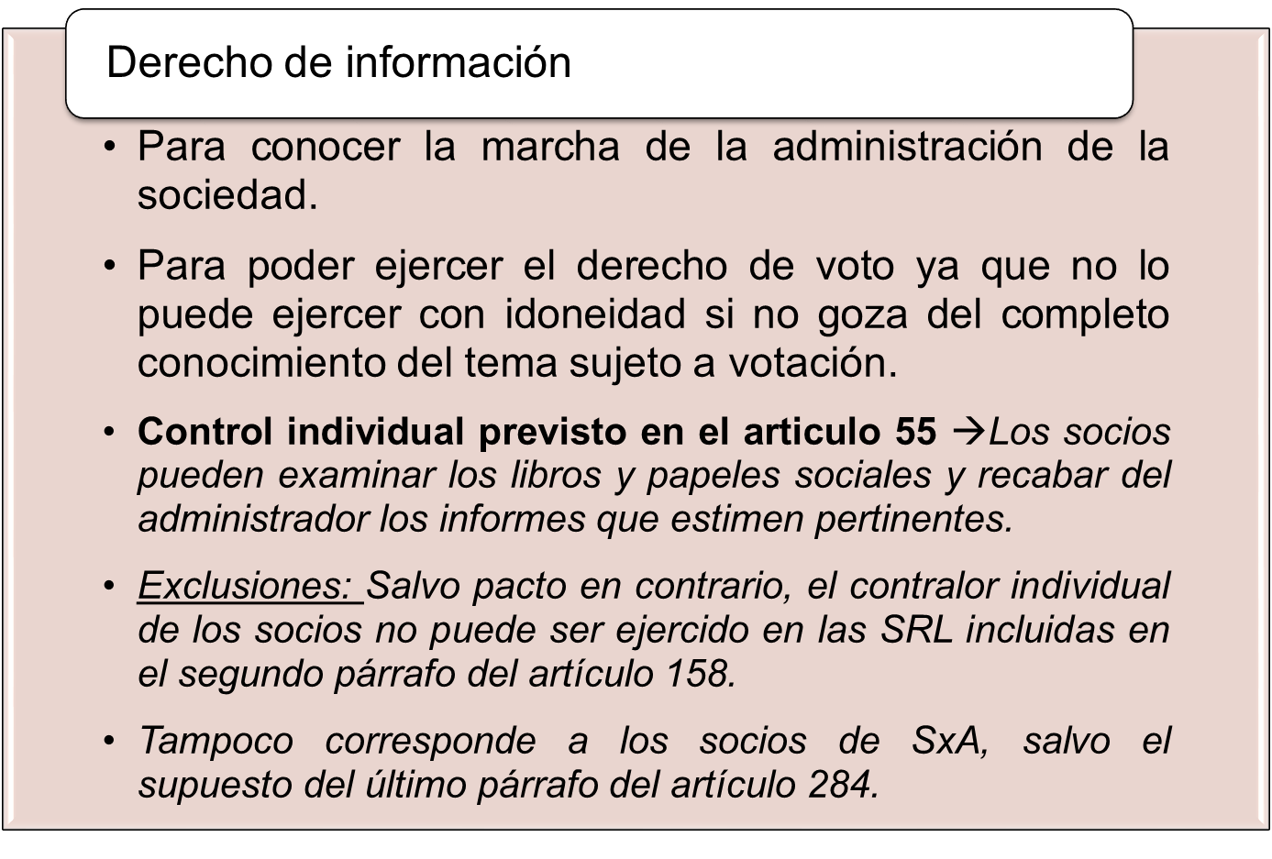

Slide 11

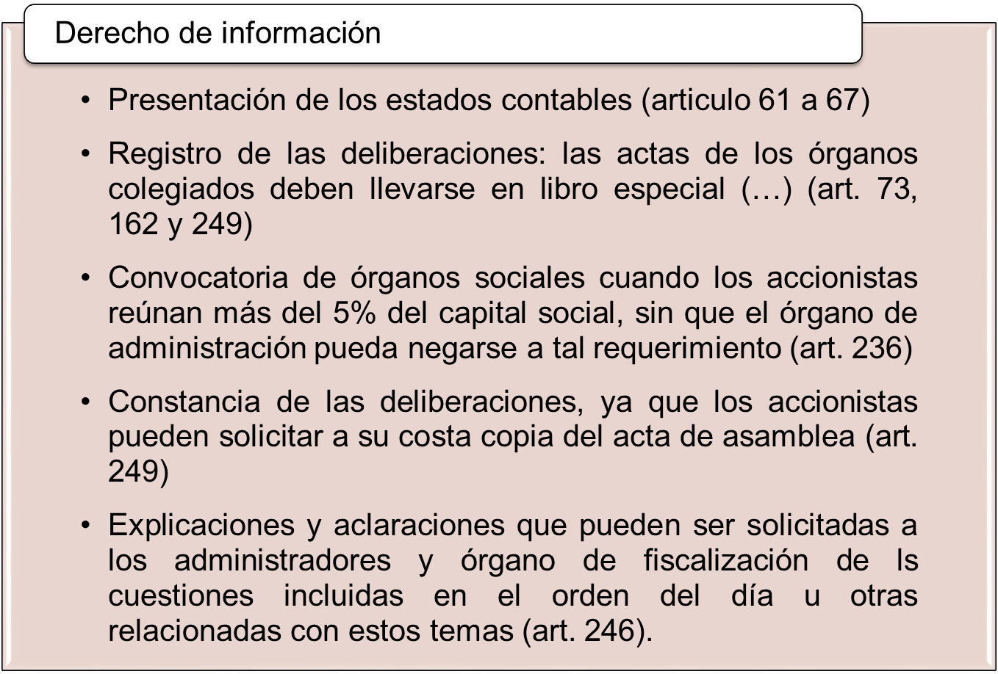

Slide 12
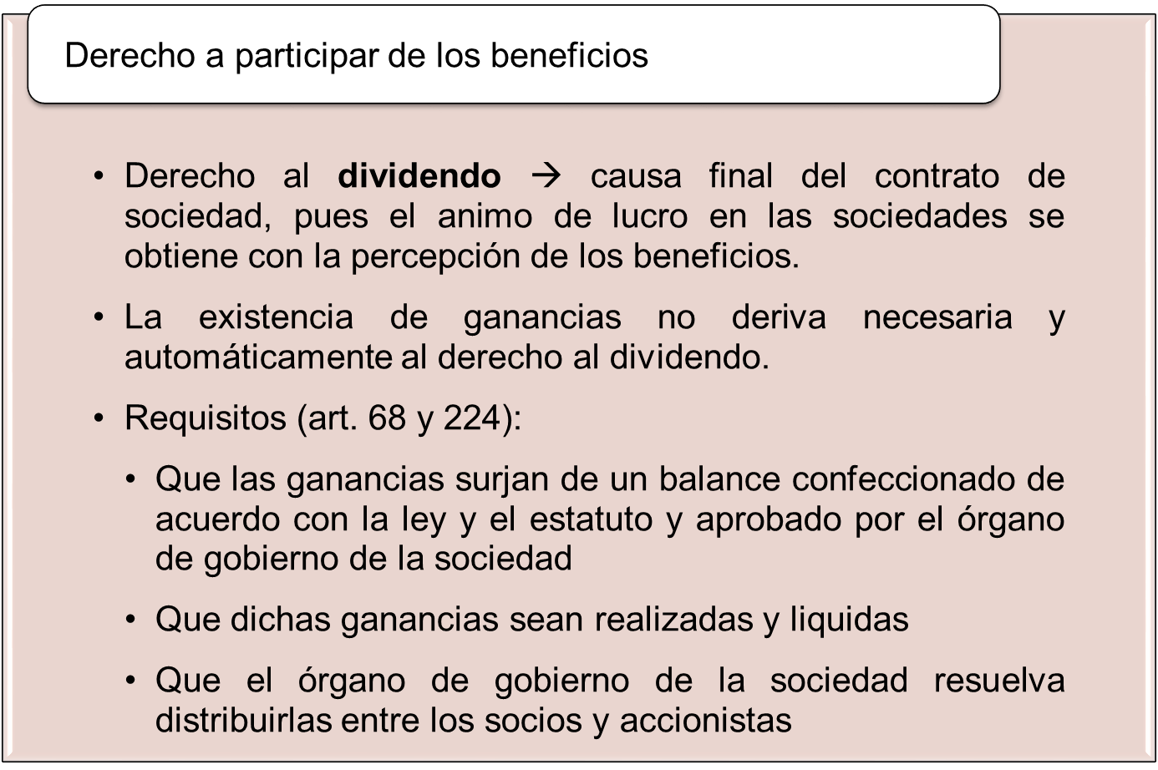

Slide 13
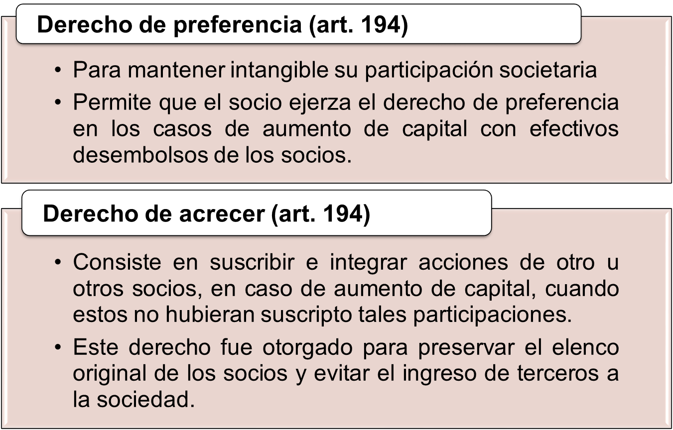

Slide 14
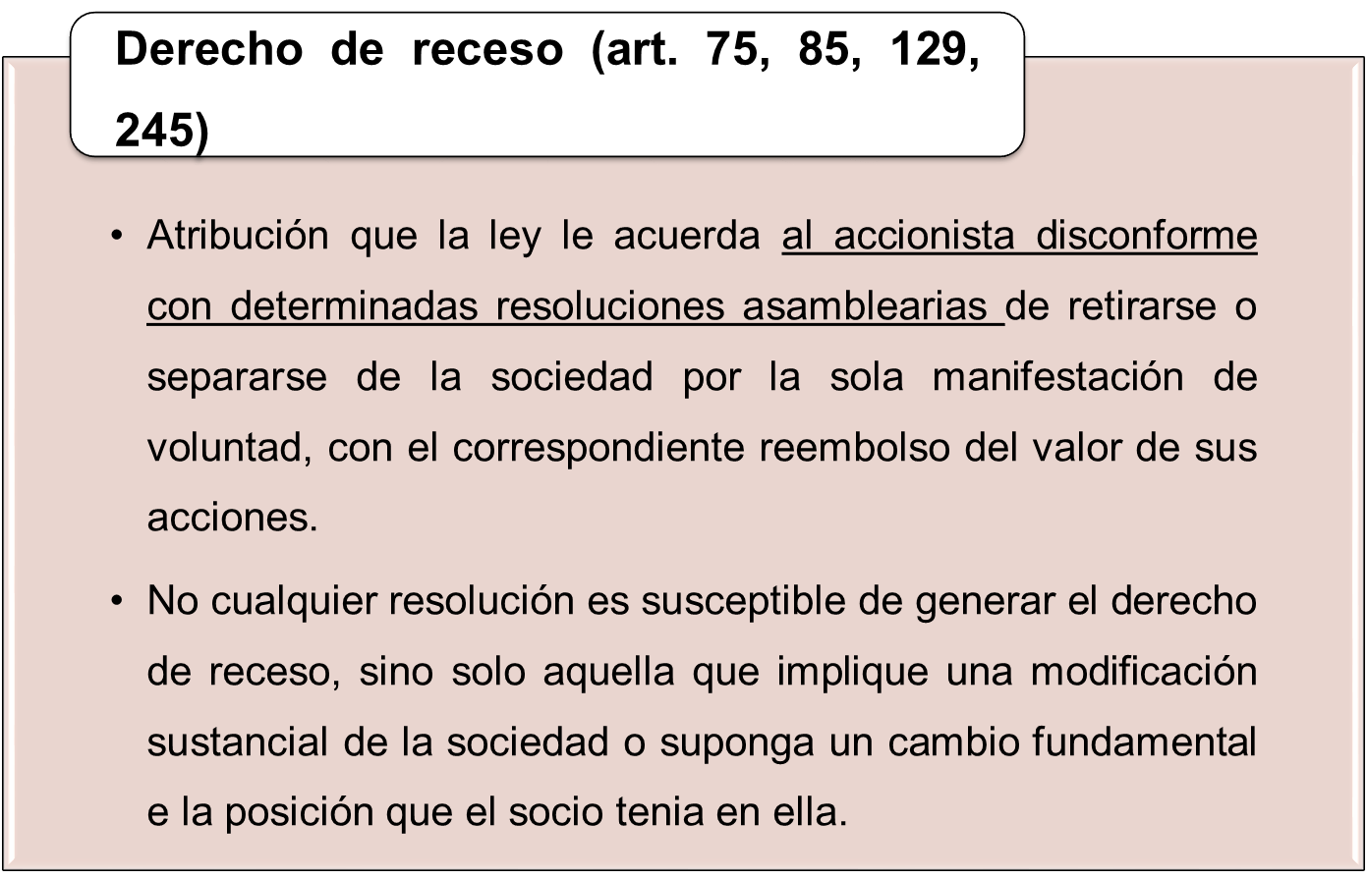

Slide 15
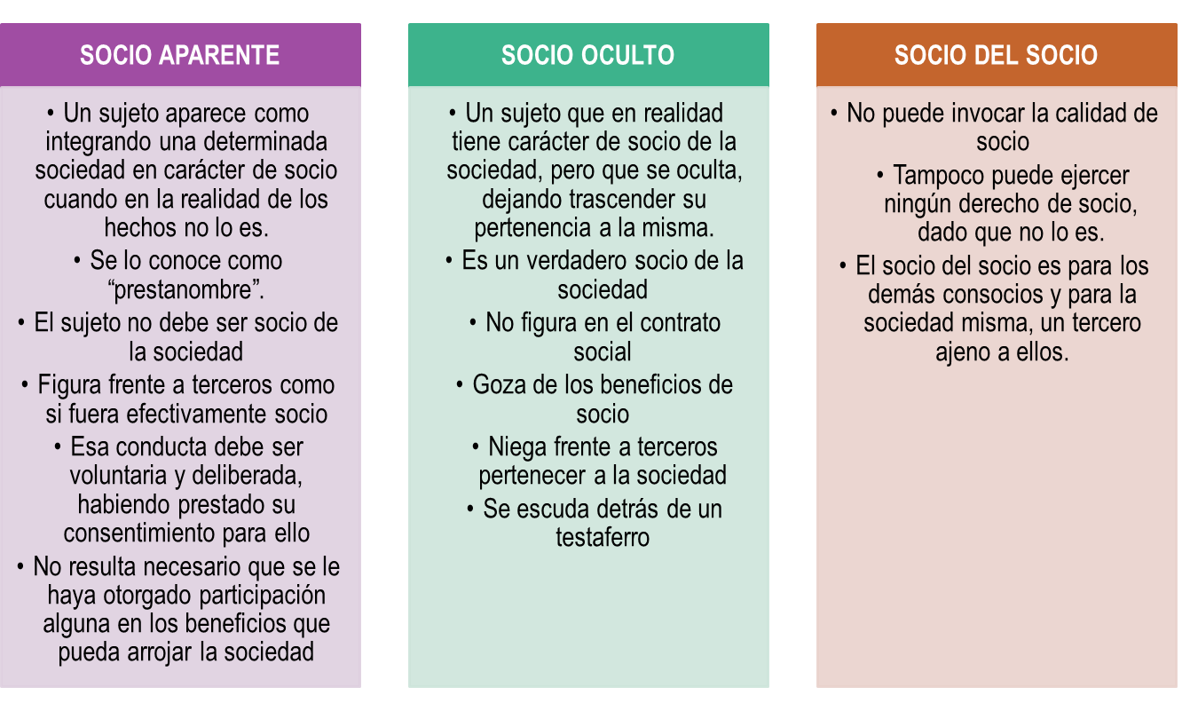
Socio aparente, socio oculto y socio del socio

Slide 16
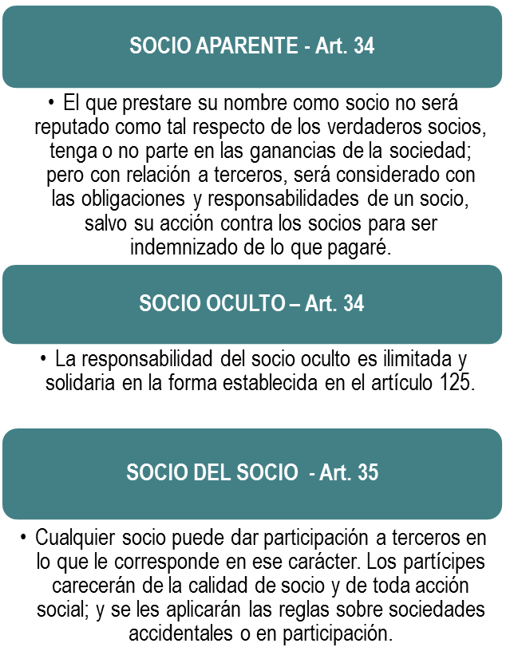
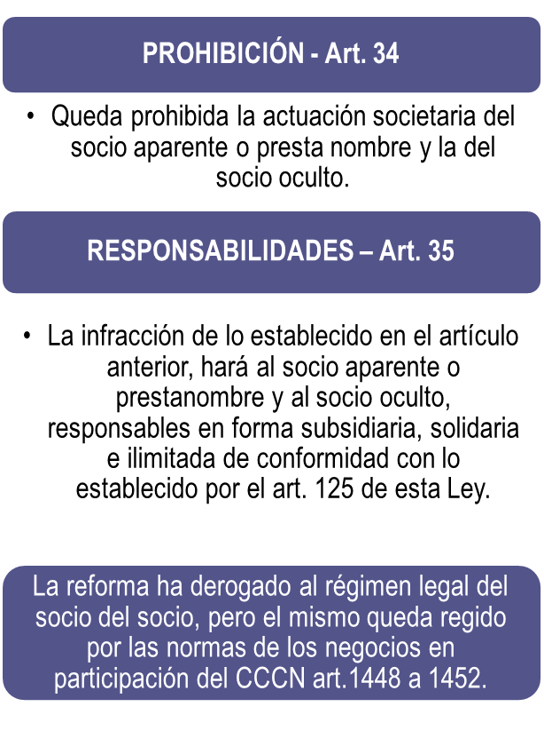
Texto anterior al DNU 27/2018
Nuevo texto s/DNU 27/2018

Slide 17


